Slide 1
Проект «Музыкально-эстетическое развитие детей с ОВЗ (ограниченными возможностями здоровья)».
Номинация «Творческое Подмосковье»
Выполнила проект учитель музыки Марченко Марина Анатольевна.
Муниципальное казённое специальное (коррекционное) образовательное учреждение для обучающихся, воспитанников с ограниченными возможностями здоровья специальная (коррекционная) общеобразовательная школа №10 VIII вида Ступинского муниципального района

Slide 2
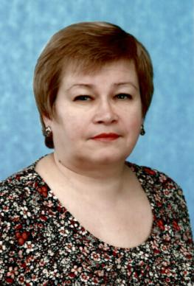
Учитель музыки Муниципальное казённое специальное (коррекционное) образовательное учреждение для обучающихся, воспитанников с ограниченными возможностями здоровья специальная (коррекционная) общеобразовательная школа №10 VIII вида Ступинского муниципального района.

Slide 3
Цель проекта: Осуществление творческого развития школьников с ОВЗ (ограниченными возможностями здоровья) в коррекционной школе VIII вида.
Основные задачи проекта:
- подготовка детей с ОВЗ к восприятию музыкальных образов и представлений;
- заложить основы гармонического развития (развития слуха, внимания, движения, чувства ритма и красоты мелодии, развитие индивидуальных музыкальных способностей;
- приобщить детей к русской народно-традиционной и мировой музыкальной культуре;
- подготовить учащихся с ОВЗ к освоению приёмов и навыков в различных видах музыкальной деятельности адекватно детским возможностям;
- развивать коммуникативные способности (общение детей друг с другом, творческое использование музыкальных впечатлений в повседневной жизни);
- познакомить детей с многообразием музыкальных форм и жанров в привлекательной и доступной форме.

Slide 4
Описание проекта.
Данный проект представляет собой разработку системы дополнительных занятий со школьниками: строится на принципах внимания к потребностям и реакциям школьников, создания атмосферы доверия и партнёрства в музицировании, танцах, театрализованных постановках. Реализуются задачи обогащения детей с ОВЗ музыкальными впечатлениями, развития воображения и чувства ритма, раскрепощения в общении, развития творческой активности. Учитываются психологические особенности детей.
Работа над проектом обеспечивает всестороннее развитие личности детей с ОВЗ:
- эстетическое – развивается чувство прекрасного, эмоциональная отзывчивость, прививается любовь к народному и современному творчеству;
- умственное – развивается память, внимание, кругозор, воображение, речь, мышление;
- нравственное – формируется дружелюбие, активность и самостоятельность.

Slide 5
Мероприятия в рамках проекта:
Каждая тема курса начинается вводным занятием, на котором дети знакомятся с содержанием изучаемого материала, распределяют роли, предлагают своё видение костюмов, учатся обращаться с аппаратурой, выступают на всевозможных сезонных и тематических школьных мероприятиях. Так же мои ученики выезжают ежегодно на областные конкурсы художественной самодеятельности в различные города Московской области, организованные БФ «Абсолют-Помощь».
На занятиях кружка художественной самодеятельности школьники знакомятся с русским народным творчеством (песни, игры, прибаутки, пословицы, заклички…) Театрализованные представления включают в себя различного рода театрализованные музыкальные игры, сказочные постановки; постановки музыкальных спектаклей по мотивам любимых детьми знакомых сказок (детские мюзиклы – оперетты).
Так же ежегодно в школе проходят недели музыки.

Slide 6
Принципы реализации проекта:
1. Создание непринуждённой обстановки, в которой ребёнок чувствует себя
непринуждённо, раскрепощено.
2. Принцип положительной оценки деятельности школьников с ОВЗ.
3. Принцип последовательности усложнения поставленных задач.
4. Соотношение музыкального материала с природным, народным, светским и частично историческим календарём.
5. Принцип партнёрства.
6. Принцип положительной оценки деятельности школьников.

Slide 7
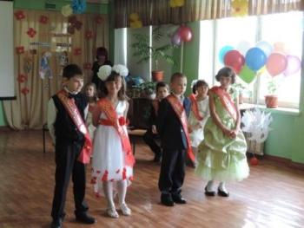
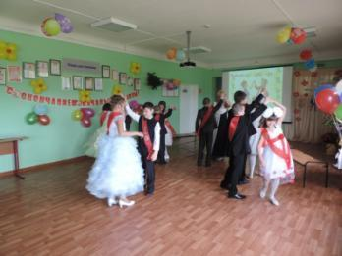
Охват проекта: в кружке художественной самодеятельности «Весёлые нотки» занимаются 12 человек. Но мы принимаем всех желающих разделить с нами радость жизни.
Затраченные ресурсы: затраты самые минимальные.
Дата старта проекта: с сентября 2010 года.

Slide 8
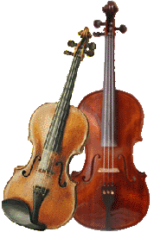
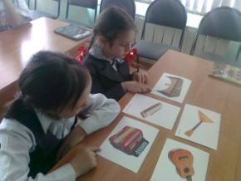
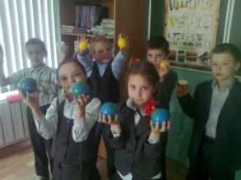
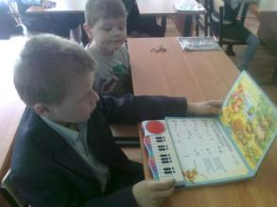
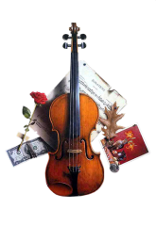
Карточки
«Музыкальное лото».
Шумовые инструменты,
сделанные своими руками.
Детское пианино

Slide 9
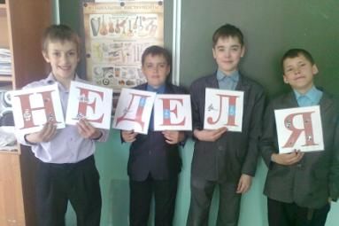
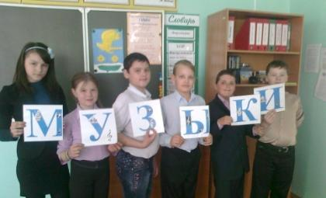
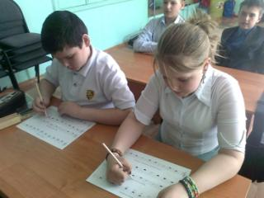
Выполняем задание
по музыкальной грамоте.

Slide 10
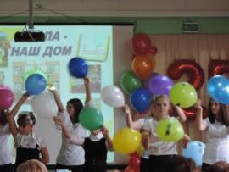
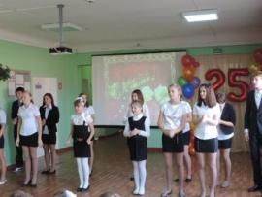
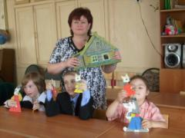
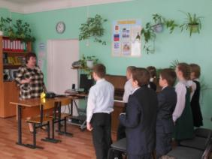
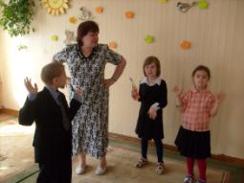
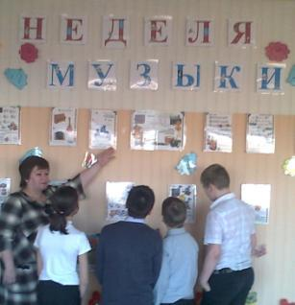

Slide 11
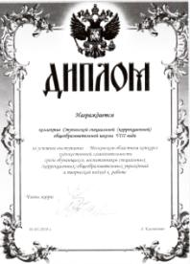
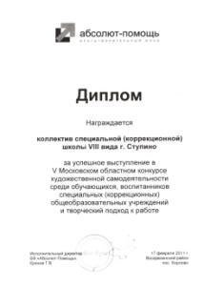
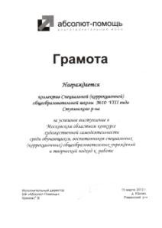
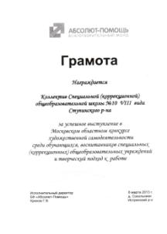

Slide 12
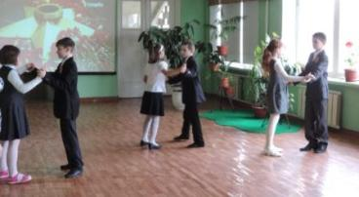
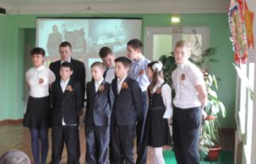
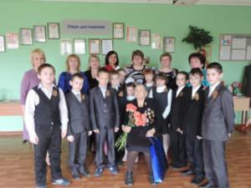
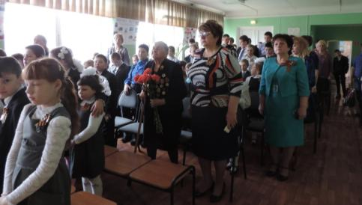
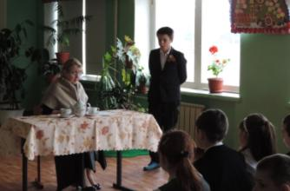

Slide 13
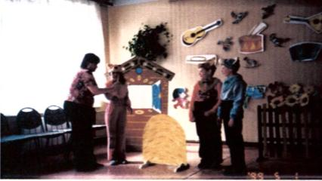
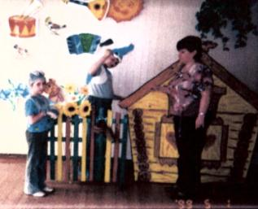
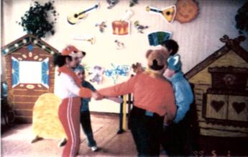
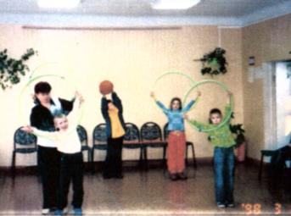

Slide 14
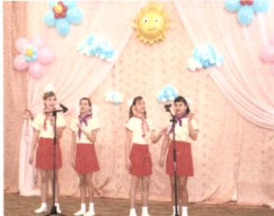
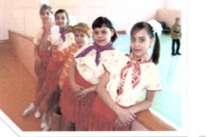
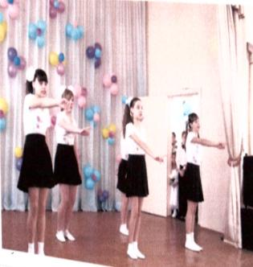
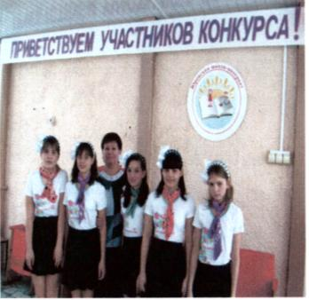

Slide 15
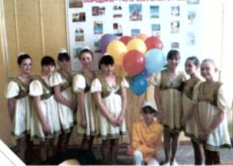
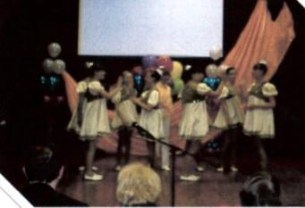
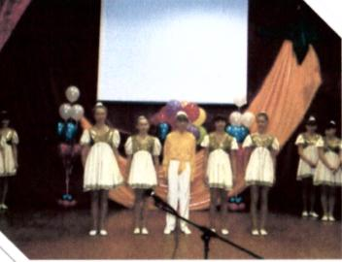
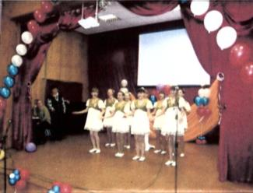
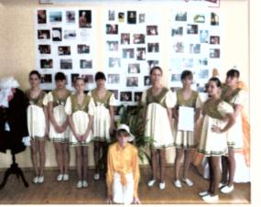

Slide 16
Охват проекта: в кружке художественной самодеятельности «Весёлые нотки» занимаются 12 человек. Но мы принимаем всех желающих разделить с нами радость жизни.
Затраченные ресурсы: затраты самые минимальные.
Дата старта проекта: с сентября 2010 года.

Slide 17
Используемая литература:
1. Программа коррекционных образовательных учреждений VIII вида.
2. Развитие музыкальных способностей детей (М.А.Михалкова).
3. Детям о музыке (Е.Гульянц).
4. Рабочая программа обучения в кружке художественная самодеятельность «Весёлые нотки» (М.А.Марченко).
5. Фотографии собственные.

